Slide 1
LOMARATI 3

Slide 2
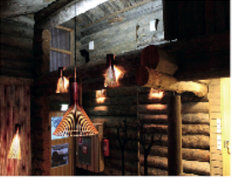
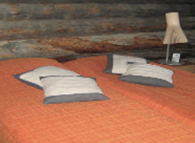
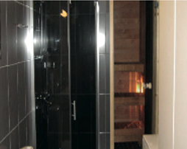
Sääntöjä ja ohjeita
Varaukset ja avain
Huoneiden varaukset hoidetaan POP Pankki Lappajärven kautta. Huoneiston avaimet saat konttoriltamme. Avaimesta tulee pitää hyvää huolta, sillä sen kadottamisesta koituu n. 1200-1600 euron vahinko, jonka avaimen kadottaja joutuu korvaamaan.
Mikäli avain jää huoneeseen ja ovi menee lukkoon, perii majanhoitaja Kumpula oven avaamisesta 40€, joka tulee suorittaa majanhoitajalle oven avauksen yhteydessä. Lomaratin pääovi ja huoneen ovi tulee pitää AINA lukittuna.
Isännöitsijä
Heikki Lautamäki, Kalevankatu 30 A 6, 60100 SEINÄJOKI. Puh. 0500 564 274. S-posti heikki.antero@netikka.fi
Majanhoitajat
Marja-Leena ja Esa Kumpula, Mutamaantie 9, 99800 IVALO. Puh. 040 8304 881 ja 0400 398 904. S-posti esa.kumpula@lahitapiola.fi
Sijainti
Lomarati sijaitsee Inarin kunnassa, valtion omistaman tunturi- ja erämaaretkeilylle rauhoitetun Urho Kekkosen Kansallispuiston vieressä ja Saariselälle laaditulla rakennuskaava-alueella osoitteessa Vahtamantie 16 B, 99830 SAARISELKÄ

Slide 3
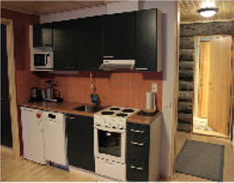
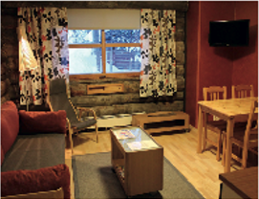
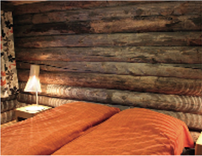
Sääntöjä ja ohjeita
Autojen paikoitus
Autoille on varattu pistokkeellisia paikkoja kiinteistön pihassa, länsipäädyssä ja huoltorakennuksen takana, joihin autot tulee paikoittaa. Lomarati ja Lomaratin autopaikat eivät ole tarkoitettu asuntoautoille ja –vaunuille. Niiden asukkailla ei ole oikeutta Lomaratin palveluihin.
Liinavaatteet
Vuoteissa on ehdottomasti käytettävä liinavaatteita, joko omia tai vuokrattuja. Liinavaatteita vuokraavat Kumpulat. Hinta on n. 10€/krt/setti.
Huoneisto
Huoneistossa on mm. televisio, astianpesukone, mikro ja koneellinen ilmastointi. Ulkovaatteille on jokaisessa huoneistossa pesukone, kuivauskaappi sekä teknisessä huoneessa yksi kuivauskaappi sekä yhteiset siivousvälineet. Ulkorakennuksessa on suksien huolto- ja voitelutilat. Tiloihin pääsee huoneen avaimella.
Viikko-aika ja siivous
Viikko alkaa lauantaina klo 12:00 ja päättyy seuraavana lauantaina klo 11:00. Huoneisto tulee omatoimisesti siivota hyvin, etenkin wc, kylpyhuone sekä sauna. Vuodevaatteet ja matot tulee tuulettaa. Siivouksen voi tilata myös Kumpuloilta 26€/h +alv.
Huoneessa olevia tavaroita tulee kunnioittaa. Käytön jälkeen ne tulee siistiä ja laittaa paikoillensa. Mikäli huoneen kaapeissa on elintarvikkeita, niitä voi käyttää ja lähtiessä hankkia tilalle käytettyä vastaava määrä.

Slide 4
Sääntöjä ja ohjeita
Paloturvallisuus
Rakennus ja huoneistot on varustettu automaattisella palohälytyslaitteistolla, jotka hälyttävät suoraan Lapin Hälytyskeskukseen ja sieltä edelleen Ivalon Saariselän pelastuskeskukseen. Mikäli oman huoneiston hälytys on aiheeton, paina eteisen seinällä olevaa painiketta minuutin kuluessa ja tuuleta tunnistin ja noudata hälyttimen ääniohjeita.
Kiinteistön yleisen palohälytyksen soidessa siirry välittömästi ulos ja odota palokuntaa. Turhasta hälytyksestä koituneet kustannukset veloitetaan vuokraajalta. Älä tupakoi huoneessa tai paahda ja paista hälyttimen alla, sillä se voi maksaa sinulle jopa 800€.
Vastuu
Huoneen varannut on henkilökohtaisesti vastuussa huoneen ja majan käytöstä. Varaaja on ilmoitus- ja korvausvelvollinen aiheuttamastaan omaisuus- ja muista vahingoista. Majan käyttöä valvoo isännöitsijän ja hallituksen ohella myös majanhoitaja.
Lopuksi
Lemmikkieläinten pito Lomaratissa on kielletty, sekä monojen käyttö sisätiloissa tai suksien huolto.
Tutustu huolella huoneistosta löytyviin järjestyssääntöihin, tunturivaeltajan ohjeisiin, sekä koneiden ja laitteiden käyttöohjeisiin.
Istuinsuojat, talous- ja WC-paperit ovat yhteisessä siivoushuoneessa. Kuivauskaappi, lämmitys ja lämminvesivaraaja eivät toimi kiukaan ollessa päällä- Kuivauskaappi ja pyykinpesukone eivät toimi lämpötilanpudotuksen ollessa päällä. Tupakeittiön sohvan petauspatjat ovat päätysohvatyynyjen sisällä. Aseta lomasi päättyessä lämmön ”poissa” –kytkin päälle ja lomalle tullessasi ”läsnä” asentoon.

Slide 5
Hyvää reissua!
POP Pankki Lappajärvi

